Slide 1
АВГУСТОВСКОЕ ПЕДАГОГИЧЕСКОЕ СОВЕЩАНИЕ
АКТУАЛЬНЫЕ ПРОБЛЕМЫ ТРАНСФОРМАЦИИ МУНИЦИПАЛЬНОЙ СИСТЕМЫ ОБРАЗОВАНИЯ
28 АВГУСТА
СМОЛЕНСК
2020

Slide 2
Система образования «не только учит, но и воспитывает, во многом формирует личность» В.В. Путин
ФОРМИРОВАНИЕ ПАТРИОТИЗМА И ГРАЖДАНСТВЕННОСТИ – КЛЮЧЕВЫЕ КОМПОНЕНТЫ ВОСПИТАТЕЛЬНОГО ПРОСТРАНСТВА ОБРАЗОВАТЕЛЬНОЙ ОРГАНИЗАЦИИ
Директор МБОУ
«СШ № 27 им. Э.А. Хиля»
Е.Н. Лобанова

Slide 3
Стратегия развития воспитания в Российской Федерации на период до 2025 года (распоряжение Правительства РФ от 29 мая 2015 года № 996-р)
Воспитание детей – стратегический общенациональный приоритет, требующий консолидации усилий различных институтов гражданского общества и ведомств на федеральном, региональном и муниципальном уровнях
Гражданское воспитание включает:
создание условий для воспитания у детей активной гражданской позиции, гражданской ответственности, основанной на традиционных культурных, духовных и нравственных ценностях российского общества

Slide 4
Стратегия развития воспитания в Российской Федерации на период до 2025 года (распоряжение Правительства РФ от 29 мая 2015 года № 996-р)
Патриотическое воспитание предусматривает:
формирование у детей патриотизма, чувства гордости за свою Родину, готовности к защите интересов Отечества, ответственности за будущее России на основе развития программ патриотического воспитания детей, в том числе военно-патриотического воспитания

Slide 5
Федеральный закон от 31 июля 2020 г. № 304-ФЗ “О внесении изменений в Федеральный закон «Об образовании в Российской Федерации» по вопросам воспитания обучающихся” (вступает в силу с 1 сентября 2020 года)
Воспитание - деятельность, направленная на развитие личности, создание условий для самоопределения и социализации обучающихся на основе социокультурных, духовно-нравственных ценностей и принятых в российском обществе правил и норм поведения в интересах человека, семьи, общества и государства, формирование у обучающихся чувства патриотизма, гражданственности, уважения к памяти защитников Отечества и подвигам Героев Отечества, закону и правопорядку, человеку труда и старшему поколению, взаимного уважения, бережного отношения к культурному наследию и традициям многонационального народа Российской Федерации, природе и окружающей среде

Slide 6
статья 67.1 Конституции Российской Федерации
Дети являются важнейшим приоритетом государственной политики России. Государство создает условия, способствующие всестороннему духовному, нравственному, интеллектуальному и физическому развитию детей, воспитанию в них патриотизма, гражданственности и уважения к старшим

Slide 7
НОРМАТИВНО - ПРАВОВЫЕ ДОКУМЕНТЫ
Государственная программа «Патриотическое воспитание граждан Российской Федерации на 2016-2020 годы»
Областная государственная программа «Гражданско-патриотическое воспитание граждан в Смоленской области» на 2016-2020 годы, утвержденная Постановлением Администрации Смоленской области от 29.06.2016 № 364
Муниципальная программа «Патриотическое воспитание граждан, проживающих на территории города Смоленска» на 2017-2020 годы, утвержденная Постановлением Администрации города Смоленска от 30.12.2016 №3164-адм.

Slide 8
Федеральный закон от 31 июля 2020 г. № 304-ФЗ “О внесении изменений в Федеральный закон «Об образовании в Российской Федерации» по вопросам воспитания обучающихся” (вступает в силу с 1 сентября 2020 года)
1. Внести изменения в основные образовательные программы;
2. Разработать рабочую программу воспитания, календарный план воспитательной работы, формы аттестации.
В разработке рабочих программ воспитания и календарных планов воспитательной работы имеют право принимать участие указанные в части 6 статьи 26 настоящего Федерального закона советы обучающихся, советы родителей, представительные органы обучающихся (при их наличии).

Slide 9
Федеральный закон от 31 июля 2020 г. № 304-ФЗ “О внесении изменений в Федеральный закон «Об образовании в Российской Федерации» по вопросам воспитания обучающихся”
Статья 2
1. Настоящий Федеральный закон вступает в силу с 1 сентября 2020 года.
2. Образовательные программы подлежат приведению в соответствие с положениями Федерального закона от 29 декабря 2012 года N 273-ФЗ "Об образовании в Российской Федерации" (в редакции настоящего Федерального закона) не позднее 1 сентября 2021 года.
3. Организации, осуществляющие образовательную деятельность, обязаны проинформировать обучающихся и (или) их родителей (законных представителей) об изменениях, внесенных в такие программы в соответствии с Федеральным законом от 29 декабря 2012 года N 273-ФЗ "Об образовании в Российской Федерации" (в редакции настоящего Федерального закона).

Slide 10
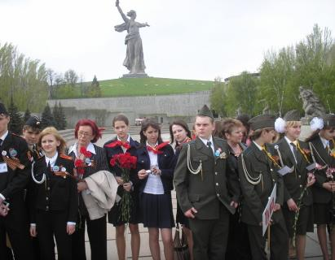
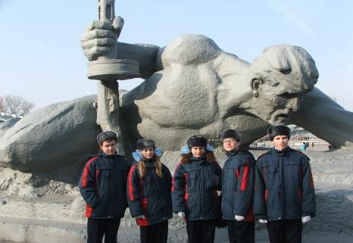
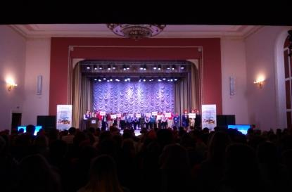

Slide 11
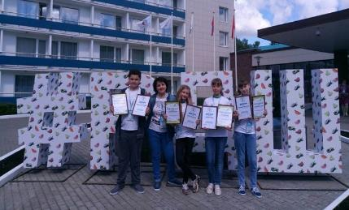
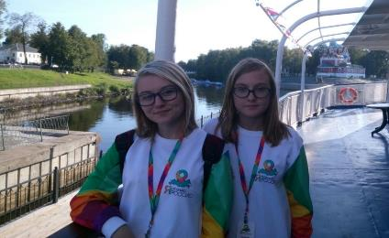

Slide 12
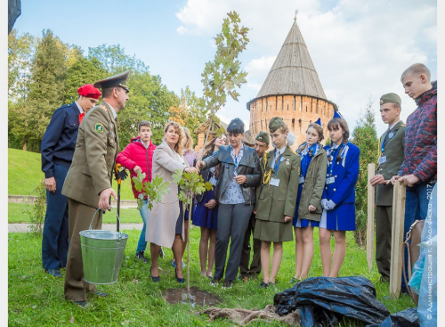
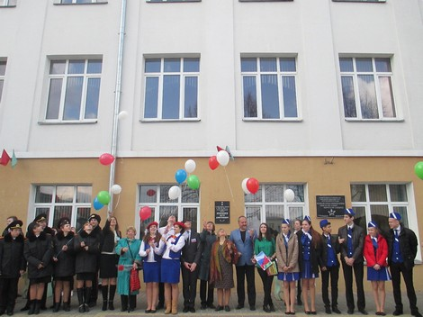
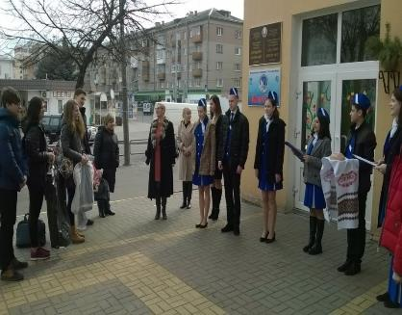

Slide 13
С новым учебным годом! Новых достижений и успехов!

